Slide 1
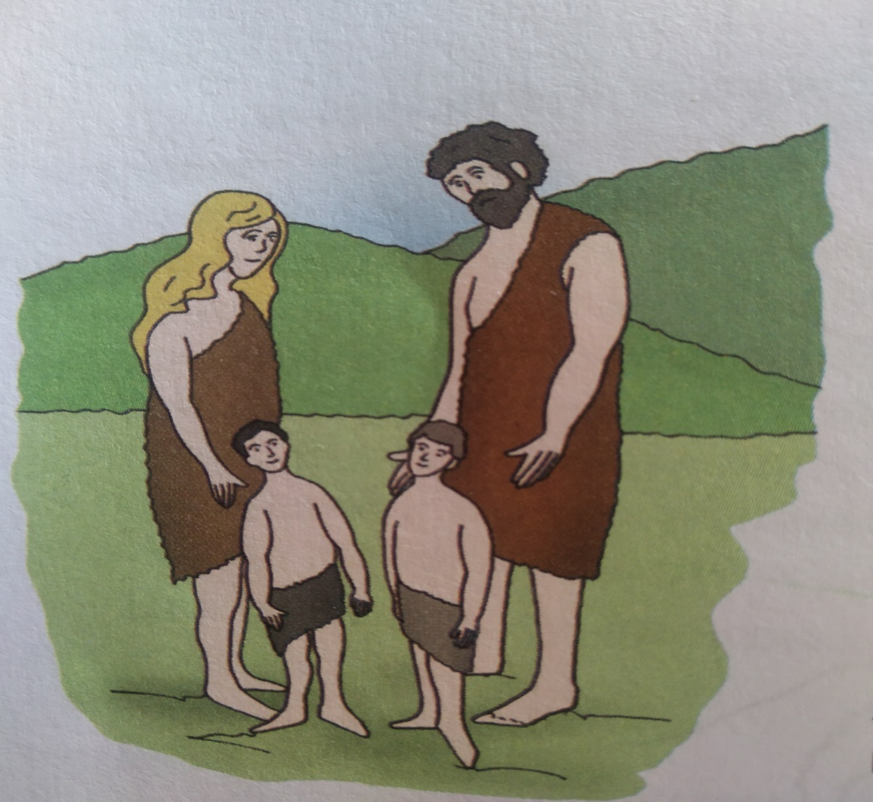
ДЈЕЦА АДАМА И ЕВЕ

Slide 2
Живот у Рају

Slide 3
Истјеривање из Раја

Slide 4
Почиње тежак живот

Slide 5
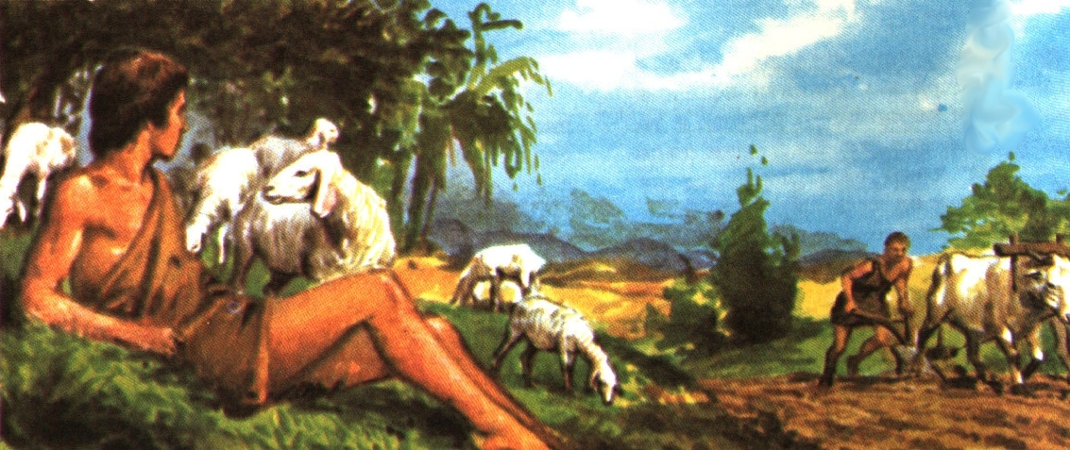
Дјеца Адама и Еве
Кајин - први син
ратар
(земљорадник);
Авељ - други син
пастир;
Сит - трећи син, којег су добили послије Авељеве смрти.

Slide 6
Задаци за самосталан рад:
Да ли је живот постао тежак послије истјеривања из Раја?
Да ли су људи пуно радили након изласка из Раја?
Како су се звали синови Адама и Еве?
Обој илустрацију у уџбенику на страни 27!

